Slide 1



Boostez votre projet de création d'entreprise grâce à la plateforme #LancezVous»
9 juin 2021 15h30-15h50

Slide 2


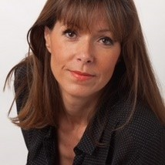
Boostez votre projet de création d'entreprise grâce à la plateforme #LancezVous»
Pour vous accompagner dans votre parcours de création, BNP Paribas vous propose #LancezVous, une plateforme 100% digitale co-construite avec des partenaires experts !
Charlotte PROT – BNP Paribas
Responsable plateforme #LancezVous
Speaker
Sarah Janin – BNP Paribas
Responsable Marché des Pro/TPE
En live sur le tchat

Slide 3

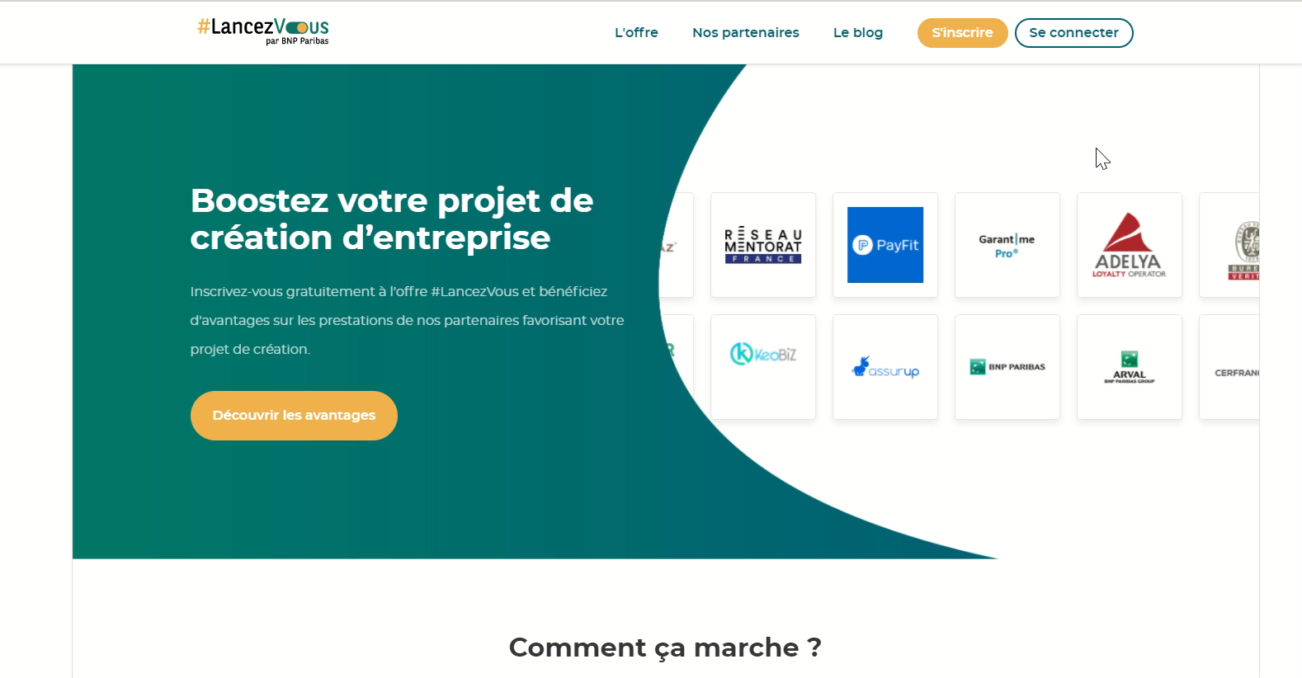
Une plateforme au service de tous les créateurs
https://lancezvous.bnpparibas/

Slide 4

Concrètement, #LancezVous par BNP Paribas, c’est quoi?
Un auto-diagnostic pour évaluer ses besoins
Des contenus gratuits (e-learning, guide du créateur, etc.)
Des offres de partenaires à des tarifs négociés
Inscription gratuite, pour tous
Une plateforme digitale dédiée aux créateurs
https://lancezvous.bnpparibas/
5

Slide 5
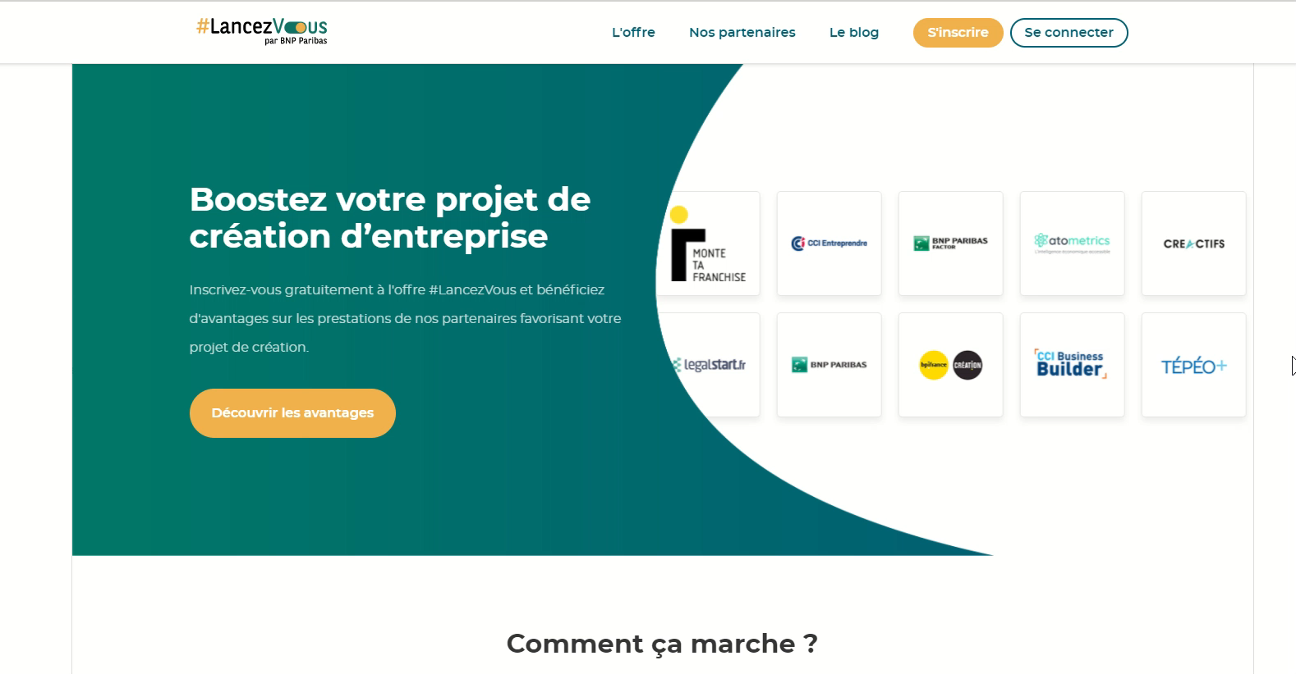
QUI SONT NOS PARTENAIRES ET QUE PROPOSENT-ILS?
https://lancezvous.bnpparibas/

Slide 6
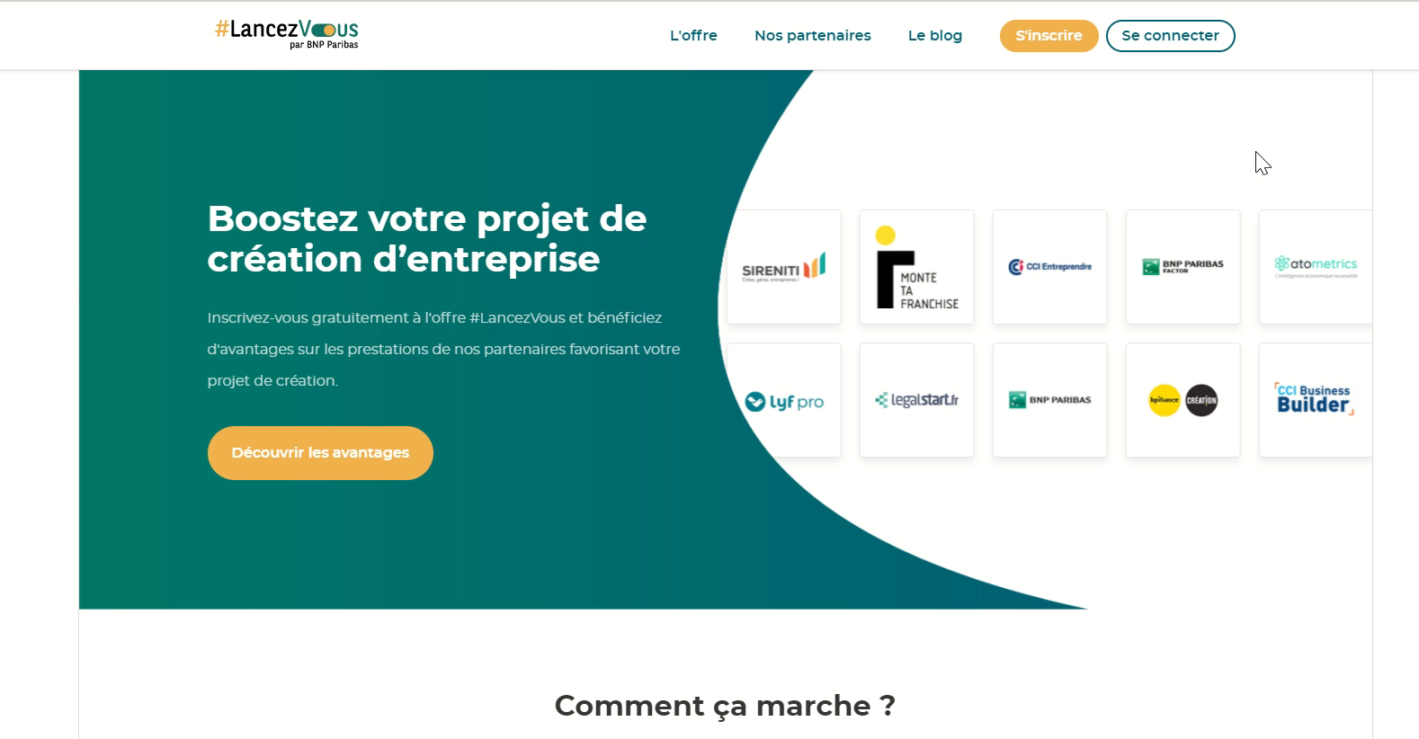
L’AUTO-DIAGNOSTIC, comment ça marche?
Son objectif ? Savoir où j’en suis dans mon projet et les étapes qu’il me reste à réaliser afin de solliciter le bon partenaire au bon moment pour m’accompagner.
https://lancezvous.bnpparibas/

Slide 7
MERCI !

